Slide 1
ΠΕΤΡΟΛΟΓΙΑ ΜΑΓΜΑΤΙΚΩΝ & ΜΕΤΑΜΟΡΦΩΜΕΝΩΝ ΠΕΤΡΩΜΑΤΩΝ
Ενότητα 2: Πετρολογία Μεταμορφωμένων Πετρωμάτων
Ιωάννης Ηλιόπουλος
Σχολή Θετικών Επιστημών
Τμήμα Γεωλογίας

Slide 2
ΣΕΙΡΑ ΦΑΣΕΩΝ ΥΨΗΛΩΝ ΠΙΕΣΕΩΝ

Slide 3
Παρουσία ανθρακικών ορυκτών
@ 400 οC 1.0 GPa: Πολυμορφικός μετασχηματισμός τριγωνικού ασβεστίτη σε ορθορομβικό αραγωνίτη
Ωστόσο μεταπίπτει και πάλι, εύκολα, σε ασβεστίτη κατά την αποσυμπίεση πετρωμάτων που περιέχουν ανθρακικά ορυκτά.
Διατηρείται όταν η επιστροφή στην επιφάνεια γίνει πολύ γρήγορα (άρα αν αποφευχθεί η θέρμανσή του)
Πως εξηγείται η παρουσία τους?

Slide 4
Παρουσία ανθρακικών ορυκτών
Η προέλευσή τους συνδέεται:
α) ωκεάνια μεταμόρφωση των βασαλτών και την μετασωμάτωσή τους
β) ανθρακικά ιζήματα που συναποτέθηκαν με την έκχυση βασαλτικών λαβών στον ωκεάνιο πυθμένα

Slide 5
ΕΚΛΟΓΙΤΙΚΗ ΦΑΣΗ

Slide 6
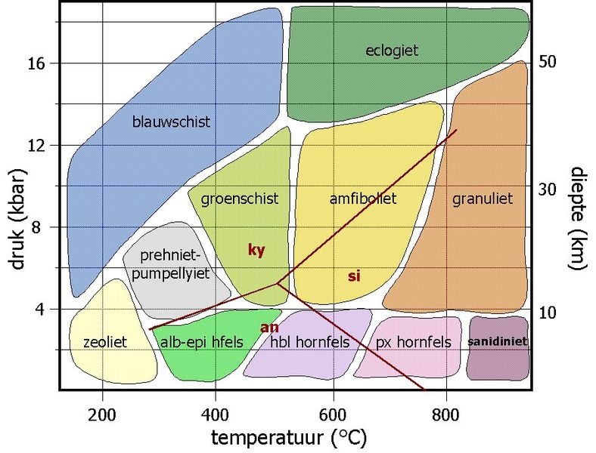
Οι φάσεις μεταμόρφωσης

Slide 7
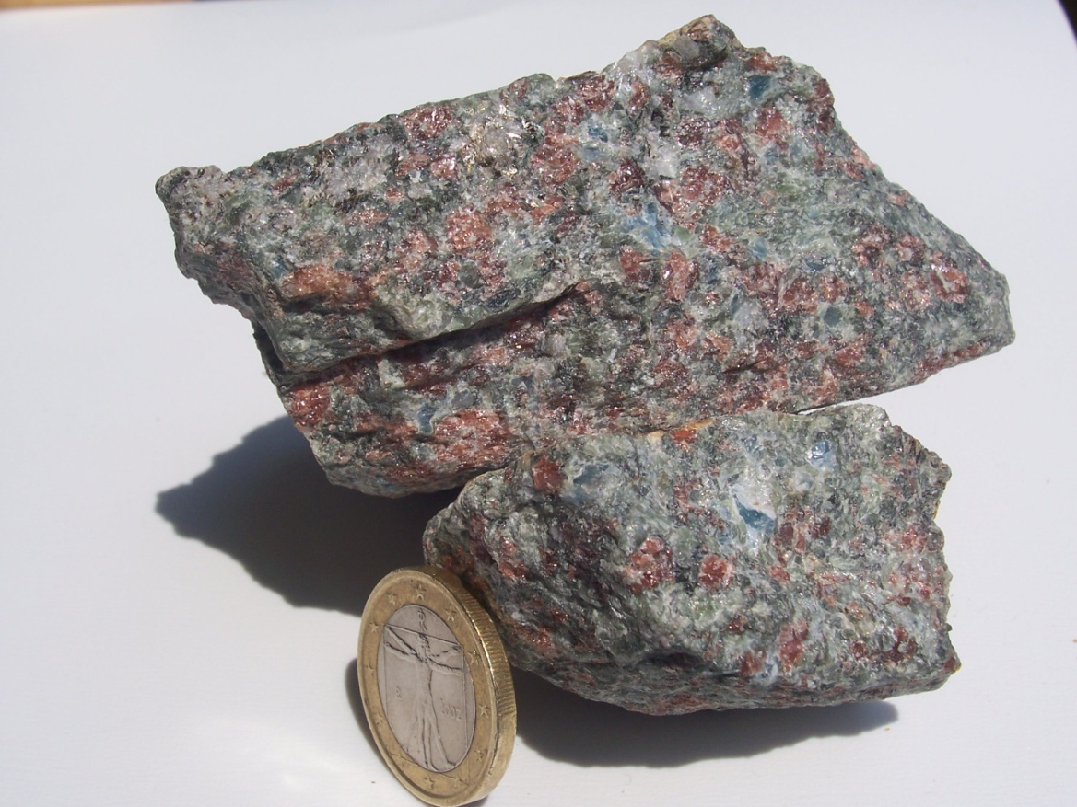
Εκλογιτικές παραγενέσεις
Ομφακίτης + γρανάτης
Απουσία πλαγιοκλάστου

Slide 8
Συνθήκες P-T εκλογιτών
Χαμηλής T: καταβύθιση ωκεάνειας λιθοσφαιρικής πλάκας
Στις Δυτικές Άλπεις μαξιλαροειδείς βασάλτες οφιολιθικών συμπλεγμάτων (συχνή η εμφάνιση ένυδρων φάσεων: chloritoid, zoisite και talc μαζί με Grt + Omp)
Ενδιάμεσης T: από την πάχυνση φλοιού λόγω επάλληλης τοποθέτησης καλυμμάτων ηπειρωτικού φλοιού
Μπορούν να περιέχουν ακόμη ένυδρες φάσεις (κυρίως zoisite + phengite)
Υψηλής T:
Οι ένυδρες φάσεις απουσιάζουν (συχνή η εμφάνιση κυανίτη μαζί με Grt + Omp)

Slide 9
Τύποι Εκλογιτών
Τριών τύπων εκλογίτες (A,B, και C) ανάλογα με τα γεωδυναμικά περιβάλλοντα
Τύπου Α: ως ξενόλιθοι σε κιμπερλίτες
Τύπου Β: ως φακοί ή ταινίες σε μιγματιτικούς γνευσίους
Τύπου C: ως φακοί ή ταινίες σε πετρώματα συνδεόμενα με γλαυκοφανίτες

Slide 10
Συνθήκες P-T εκλογιτών
Βρίσκονται ως τεκτονικά μεταφερόμενα τεμάχη εντός πετρωμάτων άλλων φάσεων ή σε χαοτικές ζώνες melange (συνήθη σε πρίσματα προσαύξησης ζωνών καταβύθισης και περιοχές κυανοσχιστολιθων)
Άλλες φορές εμφανίζουν ζωνώδη κατανομή των ορυκτών που υποδηλώνει προοδευτικού τύπου μεταμόρφωση
Ανώτερο όριο όχι καθορισμένο
Έχουν υποτεθεί έως και 65 kbar !!!
Υπερ-υψηλής πίεσης μεταμόρφωση ή υπερ-υψηλής πίεσης εκλογίτες (UHP)

Slide 11
Εκλογιτικές Παραγενέσεις
Οι γλαυκοφανίτες υψηλών P περιέχουν ήδη γρανάτη
Η μετάβαση εκφράζεται από την εμφάνιση του ομφακίτη
Από γλαυκοφανιτική στην εκλογιτική:
Γλαυκοφανής + παραγωνίτης ↔
πυρωπό (γρανάτης) + ιαδεΐτης (ομφακίτης:κλινοπυρόξενος) + χαλαζιας + H₂O (71)
Από αμφιβολιτική ή γρανουλιτική στην εκλογιτική:
Ορθοπυρόξενος + πλαγιόκλαστο ↔ γρανάτης + κλινοπυρόξενος
Ανορθίτης + H₂O ↔ ζωϊσίτης + κυανίτης + χαλαζίας
Ανορθίτης ↔ γροσσουλάριος + κυανίτης + χαλαζίας
Παραγωνίτης ↔ ιαδεΐτης (συστατικό ομφακίτη)+ κυανίτης + H₂O

Slide 12
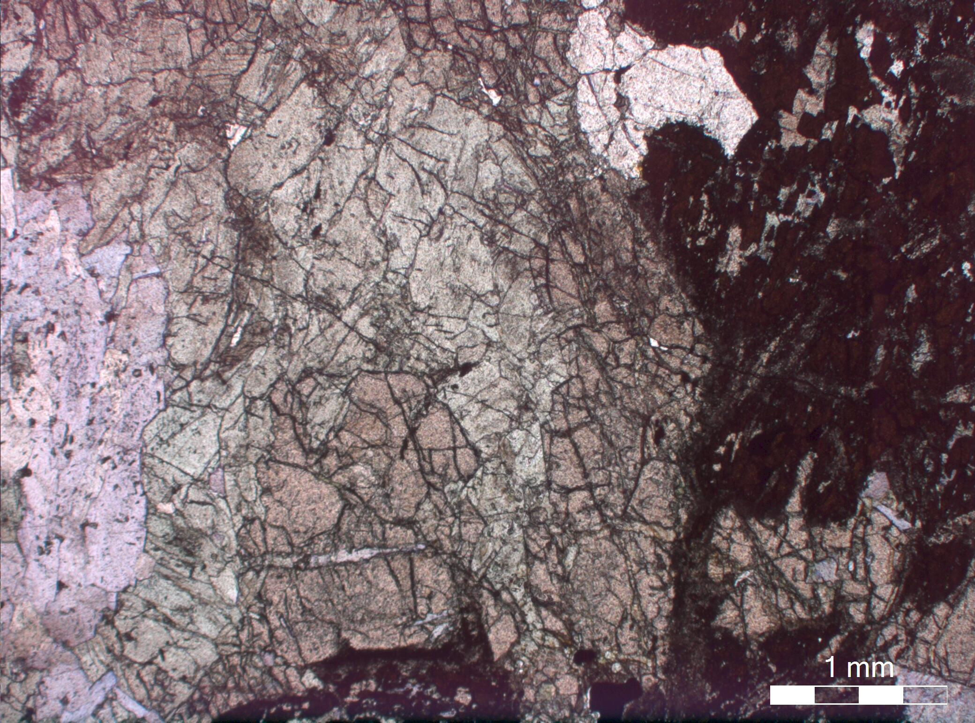
Εκλογίτης (Omp + Py ± Gl)

Slide 13
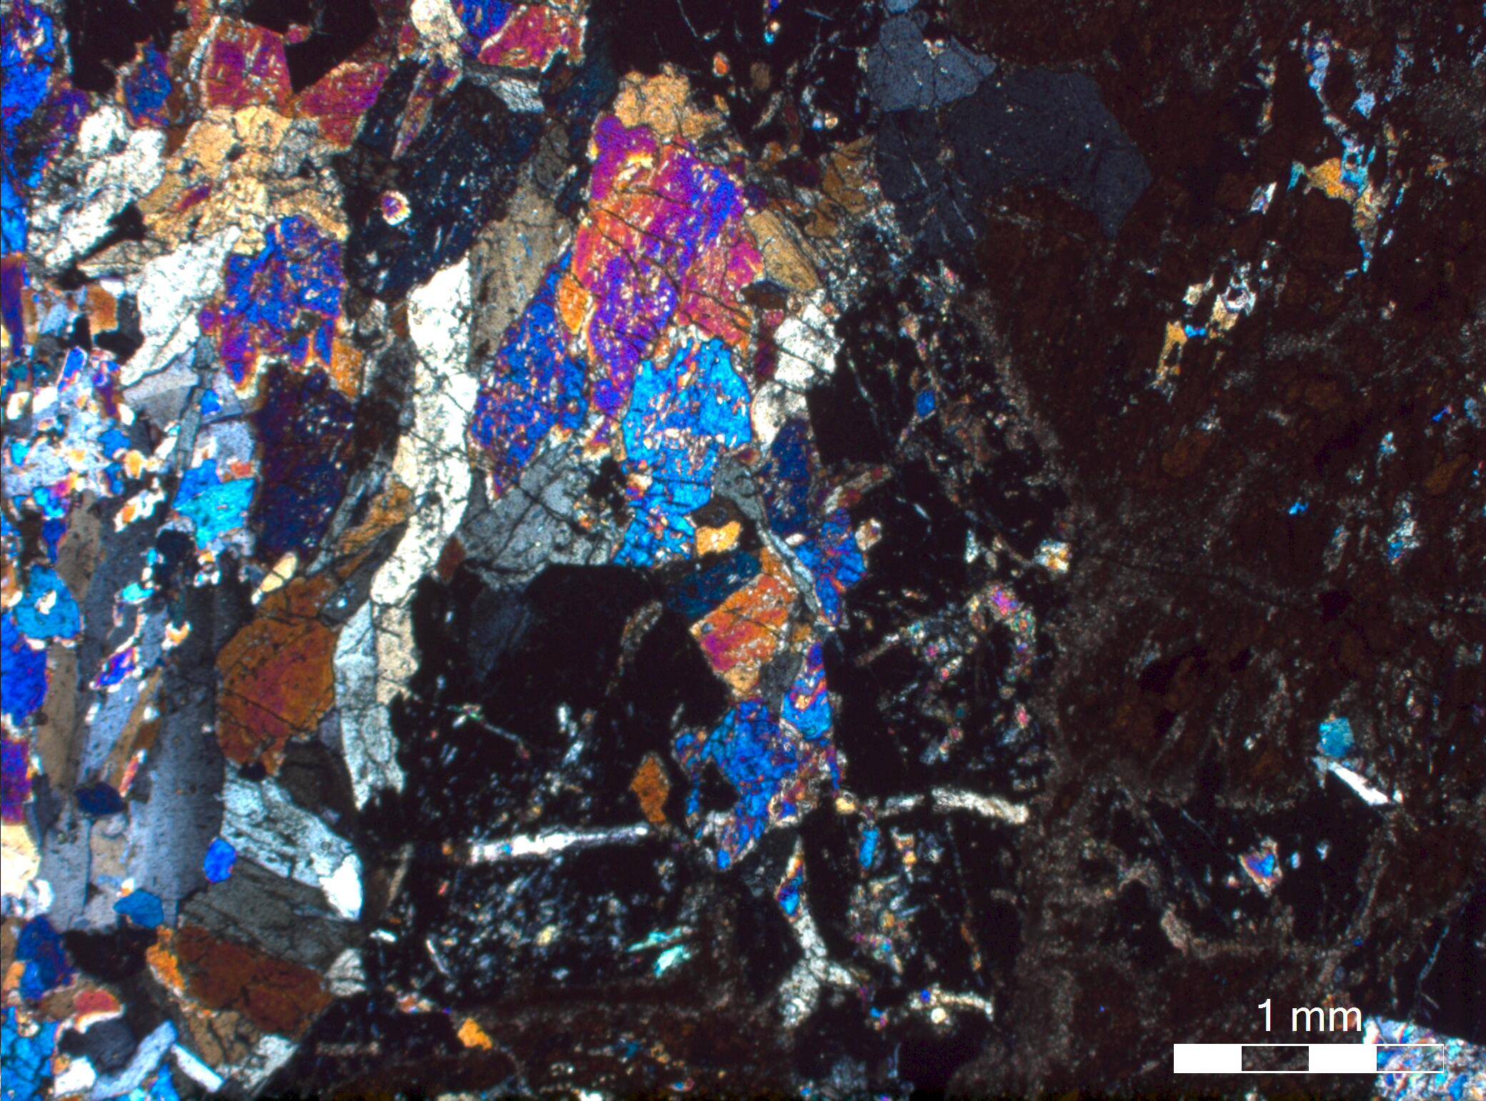
Εκλογίτης (Omp + Py ± Gl)

Slide 14
Διαγραμματική απεικόνιση

Slide 15
Προβλήματα συνύπαρξης φάσεων
Συνύπαρξη εκλογιτών – γλαυκοφανιτών
Σύρος + Σίφνος: λεπτές επάλληλες διαστρώσεις ξηρών παραγενέσεων (ομφακίτης+πυρωπό) με γλαυκοφανιτικούς σχιστόλιθους με άφθονες ένυδρες φάσεις
Ισοφασικοί σχηματισμοί →
τοπική ετερογένεια ρευστών φάσεων ή
ετερογένεια χημικών συστάσεων πετρωμάτων

Slide 16
Προβλήματα συνύπαρξης φάσεων
Συνύπαρξη γλαυκοφανιτών - πρασινοσχιστολίθων
Η διατήρηση των ΗP παραγενέσεων αποδίδεται στη γρήγορη ανύψωση των πετρωμάτων και τη μικρή κινητικότητα των αντιδράσεων
Evans & Brown (1987), Holland (1986) κ.α.
Αφθονία Na₂O, ολικό Fe και οξειδωτικές συνθήκες → σταθερότητα Na-ούχων αμφιβόλων
Χαμηλότερη περιεκτικότητα → σταθερότητα Ca-ούχων αμφιβόλων
Na-αμφίβολος + επίδοτο =
αλβίτης + χλωρίτης + ακτινόλιθος + Fe-οξείδια

Slide 17
Προβλήματα συνύπαρξης φάσεων
Συνύπαρξη γλαυκοφανιτών – πρασινοσχιστολίθων
Evans (1990)→ συνύπαρξη των δύο φάσεων για ένα εύρος πιέσεων ~3kbar στους 400^{ο} C
Άλλοι ερευνητές → υπεύθυνη η διαθεσιμότητα ρευστής φάσης

Slide 18
Υπερ-υψηλής πίεσης μεταμόρφωση (UHP)
Ανώτερο όριο της σειρά φάσεων HP → όχι καθορισμένο
Έχουν μελετηθεί περιπτώσεις έως και 65 kbar !!!
Υπερ-υψηλής πίεσης μεταμόρφωση ή υπερ-υψηλής πίεσης εκλογίτες (UHP)
Περιοχές που εξισορρόπησαν σε συνθήκες εντός του πεδίου σταθερότητας του κοεσίτη (> 29 kbar @ 800 oC)

Slide 19
Υπερ-υψηλής πίεσης μεταμόρφωση (UHP)
Δεν αποτελεί μια …«άσκηση επί χάρτου» απλά πετρολογικού ενδιαφέροντος
Καταβύθιση πετρωμάτων σε βάθη >100 km εντός του πυκνότερου ανώτερου μανδύα και επακόλουθη ανάδυση
Προκλητικό έναντι των συμβατικών τεκτονικών θεωριών
Π.χ. η Moho κάτω από τα Ιμαλάια ~ 80 km
Διαφορετική η διεργασία της σύγκρουσης παλαιότερα;
ή κάποιος λανθασμένος υπολογισμός των γεωφυσικών μοντέλων/μεθόδων;

Slide 20
Ερωτήματα που προκύπτουν (1982 - ….)
Πως είναι δυνατόν οποιαδήποτε τεκτονική διεργασία να οδήγησε σχετικά μεγάλης άνωσης πετρώματα εντός του πυκνότερου ανώτερου μανδύα;
Πως μπορούν να αναδύονται από τόσο μεγάλα βάθη τα πετρώματα αυτά;
Τι μας δείχνουν τα πετρώματα αυτά (UHP) για τις θεωρίες ανάπτυξης των λιθοσφαιρικών πλακών;
Ένα από τα πιο …καυτά πεδία μελέτης της σύγχρονης γεωλογίας

Slide 21
Υπερ-υψηλής πίεσης μεταμόρφωση (UHP)
Σε τεκτονικά τοποθετημένους φακούς και λεπτές στρώσεις, παρεμβαλόμενα σε χαμηλότερης P πετρώματα (πρασινοσχιστολιθικής και αμφιβολιτικής φάσης)
Δεν είναι πάντα δυνατή η ανασύνθεση της ιστορίας P/T
Πιθανότερο → σαν εγκλείσματα σε «ανθεκτικά» ορυκτά που δεν αντέδρασαν και λειτούργησαν ως ασπίδα προστασίας με τη μορφή «κυψέλης πίεσης» (pressure cell)
Πολύμορφα του άνθρακα και του πυριτίου

Slide 22
Υπερ-υψηλής πίεσης μεταμόρφωση (UHP)
Απαιτείται πολύ γρήγορη ανάδυση (μερικών cm / έτος!)
Πιθανότερο σενάριο (O’Brien et al., 2001):
Κατάδυση ωκεάνειας πλάκας που συμπαρασύρει ηπειρωτικό φλοιό
Θραύση του τμήματος του ωκεάνειου φλοιού
Το ηπειρωτικό τέμαχος που ακολουθούσε αναγκάζεται να αναδυθεί με πολύ μεγάλη ταχύτητα

Slide 23
Υπερ-υψηλής πίεσης μεταμόρφωση (UHP)
Απλοποιημένοι υπολογισμοί → 1.680.000 km3 UHPM πετρωμάτων έχουν επιστρέψει από βάθη γύρω στα 100-250 km και τοποθετήθηκαν τεκτονικά μεταξύ των ηπειρωτικών περιθωρίων της Β. και Ν. Κίνας.
Δύσκολος ο προσδιορισμός του όγκου πετρωμάτων και σε άλλες περιοχές λόγω έλλειψης στοιχείων που αφορούν το πάχος τους (σημαντικά είναι και τα περιθώρια σφάλματος → ~ 50% !)

Slide 24
Υπερ-υψηλής πίεσης μεταμόρφωση (UHP)
Σεισμικές τομογραφίες καταφέρνουν να απεικονίσουν για πρώτη φορά γιγάντια καταβυζόμενα φλοιικά τεμάχη που λιμνάζουν σε βάθη μιας ασυνέχειας που παρατηρείται στα 660 km (Van der Hilst et al., 1997)
Κάποια ίσως καταβυθίζονται ακόμη βαθύτερα μέσα στον κατώτερο μανδύα σε βάθη ~1500-2700 km (Van der Voo et al., 1999)!!!

Slide 25
Συντονιστείτε στο …κανάλι μας στο YouTube:
http://bit.ly/metpetro

Slide 26
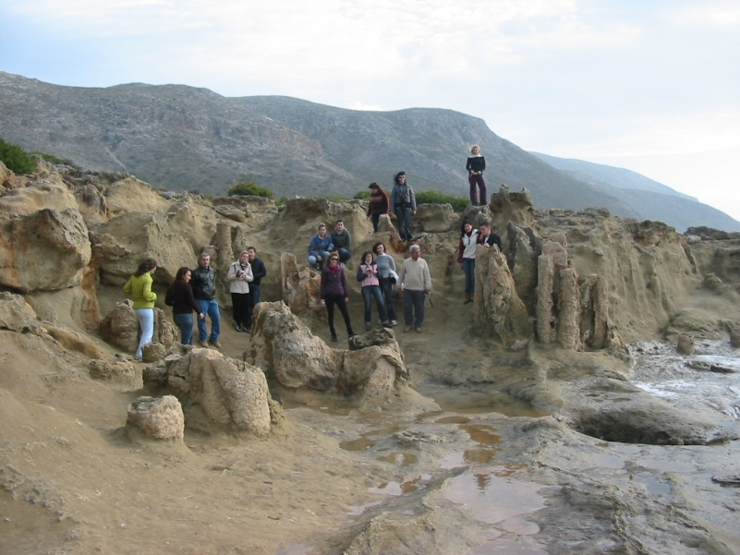
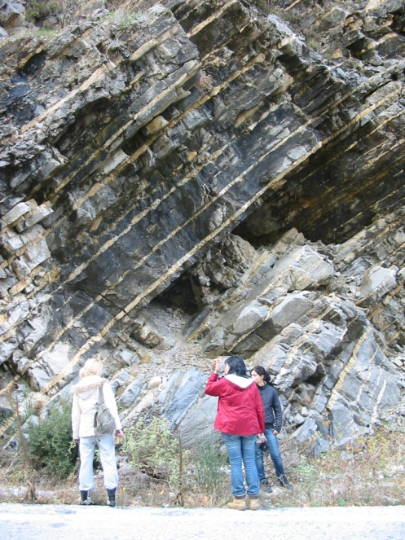
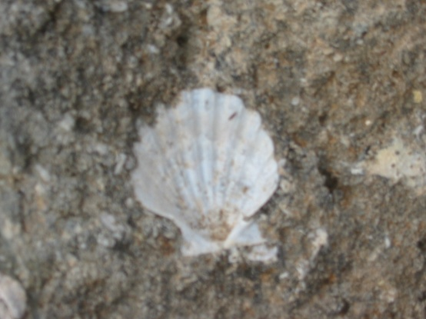
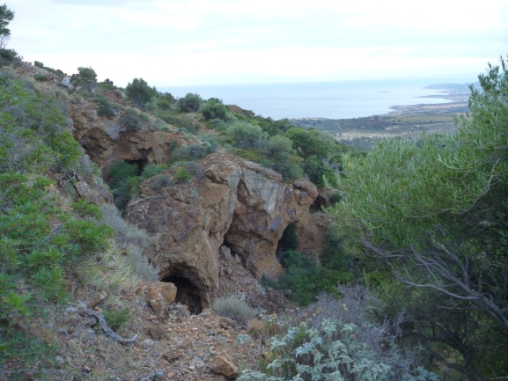
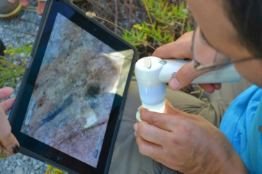
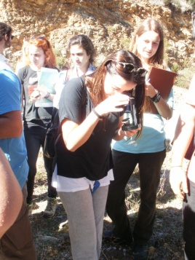
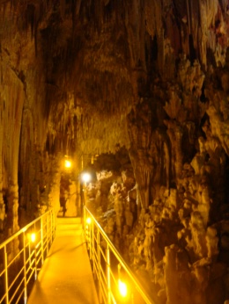
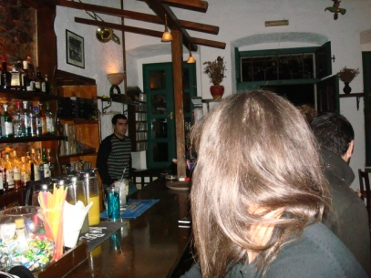
Η Άσκηση Υπαίθρου – Ταΰγετος-Πάρνωνας
Λίγο μετά την εξεταστική του Σεπτεμβρίου 2015 (~ 10 Οκτωβρίου 2015)
Προτεραιότητα με βάση κριτήρια: ( Γ’ετείς → μάθημα → εργαστήριο → απουσίες → παράδοση ασκήσεων)

Slide 27
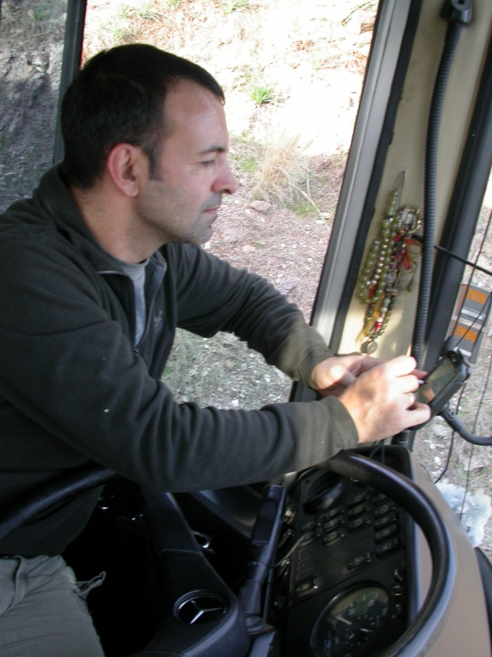
Η Άσκηση Υπαίθρου – Ταΰγετος-Πάρνωνας

Slide 28
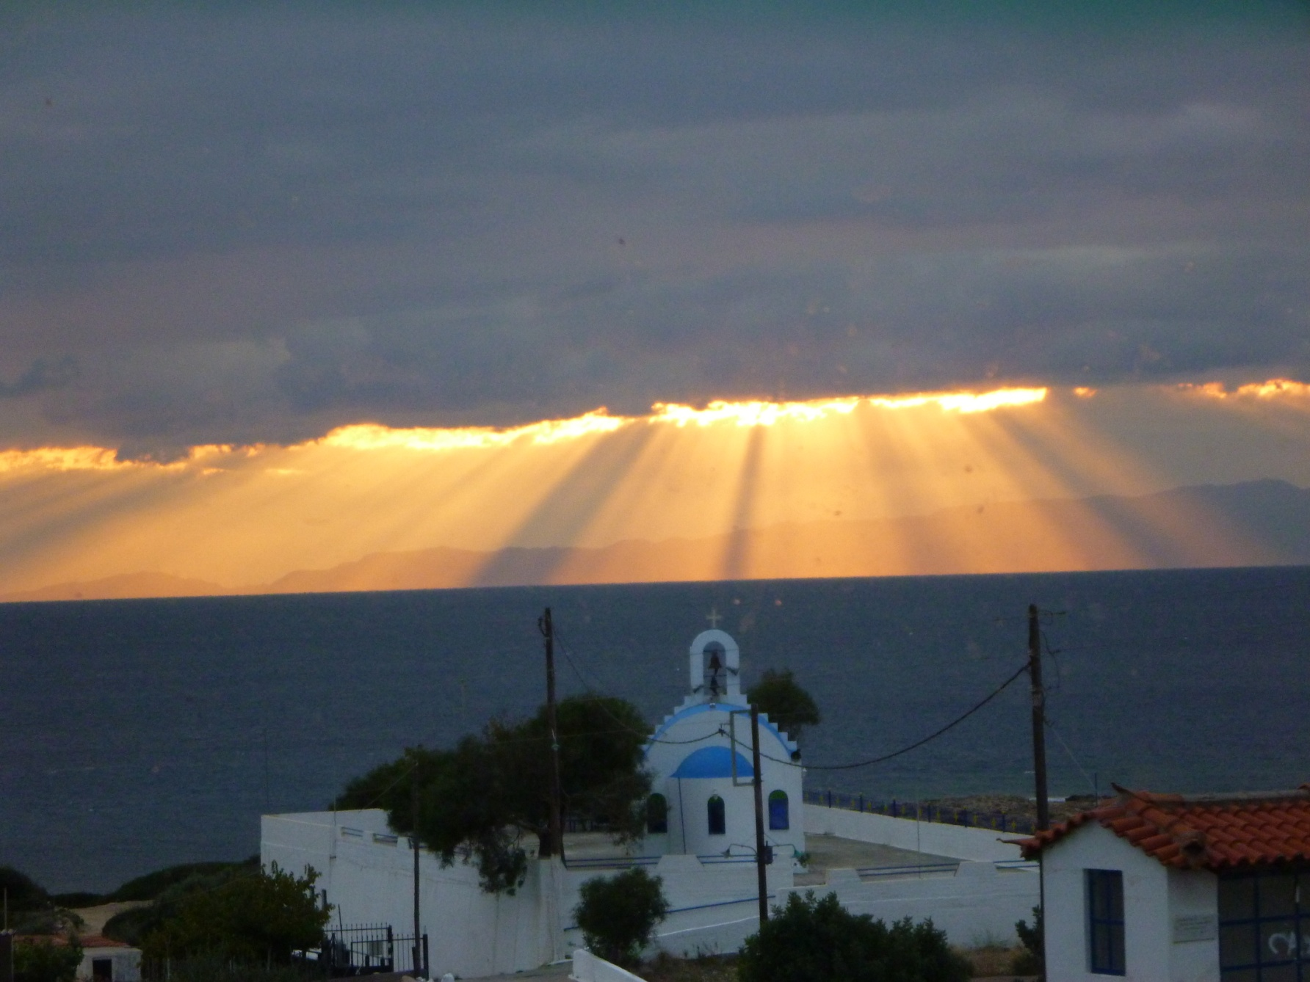
Η Άσκηση Υπαίθρου – Ταΰγετος-Πάρνωνας

Slide 29
Τέλος Ενότητας

Slide 30
ΜΕΤΑΜΟΡΦΩΣΗ ΚΑΙ ΤΕΚΤΟΝΙΚΗ ΤΩΝ ΛΙΘΟΣΦΑΙΡΙΚΩΝ ΠΛΑΚΩΝ

Slide 31
Μεταμόρφωση και Τεκτονική των Λιθοσφαιρικών πλακών
Περιθώρια λιθοσφαιρικών πλακών: μεγαλύτερη ανάπτυξη των μεταμορφωμένων πετρωμάτων
Οι λιθοσφαιρικές πλάκες βρίσκονται σε επαφή στις περιοχές:
Περιοχές ρηγμάτων μετασχηματισμού
Όρια σύγκλισης
Όρια απόκλισης

Slide 32
Μεταμόρφωση και Τεκτονική των Λιθοσφαιρικών πλακών
Περιοχές ρηγμάτων μετασχηματισμού:
Η κίνηση κατά μήκος των ρηγμάτων είναι εφαπτομενική και δεν συνοδεύεται από μαγματική δραστηριότητα
Μεταμορφωμένα πετρώματα χαρακτηρίζονται κυρίως από τον κατακλαστικό τους ιστό
π.χ. ρήγμα San Andreas, California

Slide 33
Μεταμόρφωση και Τεκτονική των Λιθοσφαιρικών πλακών
Αποκλίνοντα περιθώρια:
Ύπαρξη μεταμορφωμένων είχε γίνει αποδεκτή και πριν τη λήψη δειγμάτων
Μετέπειτα δειγματοληψία την επιβεβαίωσε
Μελέτες σε οφιολιθικά συμπλέγματα δείχνουν ότι αυτά θα πρέπει να θεωρούνται σαν επωθημένα τεμάχη του ωκεάνειου φλοιού και του μανδύα

Slide 34
Μεταμόρφωση και Τεκτονική των Λιθοσφαιρικών πλακών
Συγκλίνοντα περιθώρια:
Κύρια πηγή πληροφοριών για τη σχέση μεταμόρφωσης – λιθοσφαιρικών πλακών
Μεταμορφωμένα πετρώματα με μορφή πλατιών λωρίδων μήκους εκαντοντάδων χιλιομέτρων (π.χ. Ουράλια, Απαλάχια, Ευρώπη, Ειρηνικός)

Slide 35
Μεταμόρφωση και Τεκτονική των Λιθοσφαιρικών πλακών
Συγκλίνοντα περιθώρια:
Miyashiro (1961): δύο ιδέες
Οι μεταμορφικές λωρίδες μπορούν να χαρακτηριστούν χαμηλής, μέτριας, υψηλής πίεσης.
Έτσι προκύπτει και η έννοια της σειρά μεταμορφικής φάσης
Αναγνώριση ζευγών μεταμορφικών λωρίδων

Slide 36
Ζεύγη μεταμορφικών λωρίδων
Αποτέλεσμα της διεργασίας της κατάδυσης σε συγκλίνοντα των λιθοσφαιρικών πλακών
Προσδιορισμός κατανομής των μεταμορφικών φάσεων και των χαρακτηριστικών των δύο λωρίδων

Slide 37
Ζεύγη μεταμορφικών λωρίδων
Λωρίδα υψηλής P – χαμηλής Τ → σημαντική ασυμμετρία : υψηλού βαθμού μεταμόρφωσης πετρώματα προς τη παλαιότερη περιοχή σύγκλισης, ασθενέστερου βαθμού πετρώματα προς την πλευρά του ωκεανού
Δηλ. η σειρά φάσεων (zeol→pump→grschist-blschist→ eclog-Epid.Am) αντικατοπτρίζει την πολικότητα της κατάδυσης
Λωρίδα χαμηλής P – υψηλής Τ →καταλαμβάνει ευρύτερη περιοχή και εμφανίζει συμμετρία

Slide 38
Σχέσεις μαγματικών και μεταμορφωμένων
Οφιόλιθοι, βασικά και υπερβασικά πετρώματα μαζί με μεταμορφωμένα υψηλής P – χαμηλής Τ, σε περιοχές που παλαιότερα αποτελούσαν ωκεάνεια τάφρο
Οι μεταμορφικές λωρίδες χαμηλής P – υψηλής Τ συνοδεύονται από άφθονες γρανιτικές διεισδύσεις.

Slide 39
Ζεύγη μεταμορφικών λωρίδων
Shikoku and Honshu στην Ιαπωνία: ένα ζεύγος παράλληλων μεταμορφικών λωρίδων εκτείνεται κατά μήκος ενός ΒΑ-ΝΔ άξονα παράλληλα προς την ενεργή ζώνη κατάδυσης.
Παρόμοια ηλικία → σύγχρονη ανάπτυξη

Slide 40
Ζώνη Ryoke (ή Abukuma)
Η ΒΔ λωρίδα (“εσώτερη” λωρίδα, η προς το εσωτερικό, ή μακρυά από την τάφρο) είναι η ζώνη Ryoke (η Abukuma)
Χαμηλής P/T τύπου-Buchan καθολική ορογενετική μεταμόρφωση
Κυριαρχούν μεταπηλιτικά πετρώματα και χαρτογραφήθηκαν ισόβαθμες ως τη ζώνη του σιλλιμανίτη
Λωρίδα υψηλών Τ – χαμηλών P, με συνήθη την παρουσία γρανιτικών πλουτωνιτών

Slide 41
Ζώνη Sanbagawa
Εξώτερη λωρίδα : η λωρίδα Sanbagawa Belt
Λωρίδα υψηλών P/χαμηλών Τ
στα πηλιτικά πετρώματα μόνο ως τη ζώνη του γρανάτη
Βασικά πετρώματα πιο συνήθη εδώ, με δημιουργία γλαυκοφανούς
Συνήθως κυανοσχιστόλιθοι

Slide 42
Ζεύγη μεταμορφικών λωρίδων
Οι δύο λωρίδες βρίσκονται σε συνεχή επαφή καθόλη την έκτασή τους, κατά μήκος μιας κύριας ρηξιγενούς ζώνης (the Median Line)
Οι λιθολογίες των Ryoke-Abukuma είναι παρόμοιες με ιζήματα που προέρχονται από ένα σχετικά ώριμο ηφαιστειακό τόξο
Οι λιθολογίες της Sanbagawa πιο κοντά σε συστάσεις που συναντώνται στο προς την πλευρά του ωκεανού πρίσμα προσαύξησης (accretionary wedge), όπου απομακρυσμένα ιζήματα εκ του τόξου και ηφαιστειακά υλικά αναμιγνύονται με τον ωκεάνειο φλοιό και με θαλάσσια ιζήματα

Slide 43
Ζεύγη μεταμορφικών λωρίδων:
Δεν είναι χαρακτηριστικό μόνο των περι-Ειρηνικών περιοχών (π.χ. Σκωτικές Καληδονίδες → ζεύγος με ατελή ανάπτυξη της μία ζώνης)
Μικρή ταχύτητα κατάδυσης → μεταμόρφωση μετρίων P (αντί υψηλών) → ομογενοποίηση χαρακτηριστικών των δύο λωρίδων ή απουσία της μίας εκ των δύο (ασθενής ανάπτυξη ή μη αποκάλυψή της ακόμη)
Π.χ. οι λωρίδες της περιοχής του Ατλαντικού (Ερκύνιες: χαμηλής P, Αλπικές: υψηλής P)

Slide 44
Σχέση μεταμόρφωσης και ηλικίας της γης
de Roever (1956): γλαυκοφανιτικές περιοχές → Μετα-Παλαιοζωϊκή μεταμορφική ηλικία
Κυανοσχιστόλιθοι με αναμφίβολα Προκάμβρια ηλικία δεν είναι γνωστοί
Δύο οι πιθανές περιοχές: Anglesen (Wales) και Seward Peninsula (Alaska).
Λείπουν όμως ραδιοχρονολογικά στοιχεία

Slide 45
Σχέση μεταμόρφωσης και ηλικίας της γης
Η πιο σημαντική παρατήρηση:
ενώ οι ενδιάμεσες παραγενέσεις BL-GR, όπως crossite ± Act + Ep + alb + chl → σε όλο το Φανεροζωϊκό
ο λωζονίτης είναι σπάνιος σε πετρώματα που έχουν μεταμορφωθεί στο Παλαιοζωϊκό
Ενώ ο αραγωνίτης και η παραγένεση Jd+Qz περιορίζονται μόνο στο Μεσοζωϊκό

Slide 46
Ποια είναι η αιτία αυτής της ορυκτολογικής διαφοροποίησης με τον χρόνο ;
Αν και είναι δύσκολο να μην αναγνωριστούν έστω και σε μια πρώτη αναγνωριστική γεωλογική έρευνα,
Αυτό μπορεί να θεωρήσουμε ότι έχει συμβεί μόνο για τα Προκάμβρια Terrain
και δεν επιδρά στην σταδιακή αύξηση του περιορισμού των φάσεων υψηλών P στα πιο σύγχρονα μεταμορφικά terrain
Η απουσία των σχετικών ορυκτών δεν μπορεί να αποδοθεί στο ότι τα πετρώματα υπέστησαν ανάδρομη μεταμόρφωση καθώς πλησίαζαν την επιφάνεια της γης

Slide 47
Ποια είναι η αιτία αυτής της ορυκτολογικής διαφοροποίησης με τον χρόνο ;
Εφόσον οι κυανοσχιστόλιθοι σχηματίζονται σε περιοχές κατάδυσης η συνεχής μετα-μεταμορφική ροή θα προκαλούσε την μετατόπιση της ζώνης προς την περιοχή του ωκεανού
Μετατροπή των προϋπαρχόντων BL-ζωνών σε HT πλουτώνιες και μεταμορφικές περιοχές;
Ωστόσο ελαφρά μεταμορφωμένα πετρώματα (πχ. πρασινίτες) αφθονούν στις Προκάμβριες ασπίδες (ενώ οι κυανοσχιστόλιθοι λείπουν!)

Slide 48
Ποια είναι η αιτία αυτής της ορυκτολογικής διαφοροποίησης με τον χρόνο ;
Εξαφάνιση τους λόγω διάβρωσης;
Σε πολλά από τα παλαιότερα terrain έχουν βρεθεί όλες οι στρωματογραφικές σειρές τους

Slide 49
Εμφάνιση γρανουλιτών σε προτεροζωϊκά πετρώματα
Αν και υπάρχουν και στο Φανεροζωϊκό (π.χ. Ερκύνειοι γρανουλίτες της Ευρώπης ~300 Ma), η πλειονότητά τους σε Προκάμβριες κρατωνικές περιοχές (Harley, 1989).
Γρανουλιτικές παραγενέσεις →
Τ : ~ 650 to 900°C αλλά ως και 1050°C
P : ~ 5 kbar έως και 12 kbar ή βάθη 20–45 km

Slide 50
Που οφείλεται η δημιουργία τους
Αρχική θεώρηση: χαμηλή ενεργότητα H₂O
Λόγω απομάκρυνσης του μετά τις αφυδατωτικές αντιδράσεις προοδευτικού χαρακτήρα
Λόγω απομάκρυνσης των ένυδρων τηγμάτων που δημιουργήθηκαν κατά τη μερική τήξη
Λόγω μεταφοράς του νερού σε πιο άνυδρα γειτονικά μαφικά μάγματα
Φαίνεται όμως ότι παίζει ρόλο και η εισροή CO₂. Π.χ. στην Ινδία:
Γρανουλίτες με ρευστά εγκλείσματα CO₂-rich
αμφιβολίτες με ρευστά εγκλείσματα Η₂Ο-rich

Slide 51
Τεκτονική – θερμική ιστορία γρανουλιτών
Διαδεδομένη η παρουσία τους σε Προκάμβριες κρατονικές περιοχές
Άγνωστος συνήθως ο τεκτονικός χαρακτήρας τους
Δύσκολος ο προσδιορισμός διαδρομών P-T-t
Αντιγνωμία ως προς την πορεία της μεταμόρφωσης: δεξιόστροφη ή αριστερόστροφη

Slide 52
Πιθανότερη ερμηνεία
Η μεγαλύτερη συχνότητα της μεταμόρφωσης τύπου υψηλής πίεσης από το Μεσοζωϊκό και μετά, είναι πιθανόν να οφείλεται:
στη μεταβολή της γεωθερμικής βαθμίδας, ή
στη μεταβολή της ταχύτητας της κίνησης των λιθοσφαιρικών πλακών με την πάροδο του χρόνου
Οι ενδείξεις που έχουμε υποδεικνύουν μια μείωση της θερμοκρασίας του μανδύα

Slide 53
Τέλος Ενότητας

Slide 54
Χρηματοδότηση
Το παρόν εκπαιδευτικό υλικό έχει αναπτυχθεί στo πλαίσιo του εκπαιδευτικού έργου του διδάσκοντα.
Το έργο «Ανοικτά Ακαδημαϊκά Μαθήματα στο Πανεπιστήμιο Πατρών» έχει χρηματοδοτήσει μόνο την αναδιαμόρφωση του εκπαιδευτικού υλικού.
Το έργο υλοποιείται στο πλαίσιο του Επιχειρησιακού Προγράμματος «Εκπαίδευση και Δια Βίου Μάθηση» και συγχρηματοδοτείται από την Ευρωπαϊκή Ένωση (Ευρωπαϊκό Κοινωνικό Ταμείο) και από εθνικούς πόρους.

Slide 55
Σημειώματα

Slide 56
Σημείωμα Ιστορικού Εκδόσεων Έργου
Το παρόν έργο αποτελεί την έκδοση 1.0 2015

Slide 57
Σημείωμα Αναφοράς
Copyright Πανεπιστήμιο Πατρών, Ιωάννης Ηλιόπουλος (Επίκουρος Καθηγητής) . «Πετρολογία Μαγματικών και Μεταμορφωμένων Πετρωμάτων. Πετρολογία Μαγματικών Πετρωμάτων». Έκδοση: 1.0. Πάτρα 2015. Διαθέσιμο από τη δικτυακή διεύθυνση: https://eclass.upatras.gr/courses/GEO308/.

Slide 58
Σημείωμα Αδειοδότησης
Το παρόν υλικό διατίθεται με τους όρους της άδειας χρήσης Creative Commons Αναφορά, Μη Εμπορική Χρήση Παρόμοια Διανομή 4.0 [1] ή μεταγενέστερη, Διεθνής Έκδοση. Εξαιρούνται τα αυτοτελή έργα τρίτων π.χ. φωτογραφίες, διαγράμματα κ.λ.π., τα οποία εμπεριέχονται σε αυτό και τα οποία αναφέρονται μαζί με τους όρους χρήσης τους στο «Σημείωμα Χρήσης Έργων Τρίτων».
[Η άδεια αυτή ανήκει στις άδειες που ακολουθούν τις προδιαγραφές του Oρισμού Ανοικτής Γνώσης [2], είναι ανοικτό πολιτιστικό έργο [3] και για το λόγο αυτό αποτελεί ανοικτό περιεχόμενο [4].
[1] http://creativecommons.org/licenses/by-sa/4.0/
[2] http://opendefinition.org/okd/ellinika/
[3] http://freedomdefined.org/Definition/El
[4] http://opendefinition.org/buttons/

Slide 59
Διατήρηση Σημειωμάτων
Οποιαδήποτε αναπαραγωγή ή διασκευή του υλικού θα πρέπει να συμπεριλαμβάνει:
το Σημείωμα Αναφοράς
το Σημείωμα Αδειοδότησης
τη δήλωση Διατήρησης Σημειωμάτων
το Σημείωμα Χρήσης Έργων Τρίτων (εφόσον υπάρχει)
μαζί με τους συνοδευόμενους υπερσυνδέσμους.

Slide 60
Σημείωμα Χρήσης Έργων Τρίτων (1/2)
Το Έργο αυτό κάνει χρήση των ακόλουθων έργων:
Εικόνες/Σχήματα/Διαγράμματα/Φωτογραφίες
Εικόνα 1: < https://commons.wikimedia.org/wiki/File:Metamorfe_facies.jpg >
Εικόνα 2: < https://en.wikipedia.org/wiki/File:Metamorphic_pathway_for_subducted_crust.jpg >
Εικόνα 4: < Καταγάς 2012, Πετρολογία Μεταμορφωμένων, Πανεπιστημιακές Σημειώσεις, Πανεπιστήμιο Πατρών >
Εικόνα 5: < Καταγάς 2012, Πετρολογία Μεταμορφωμένων, Πανεπιστημιακές Σημειώσεις, Πανεπιστήμιο Πατρών >
Εικόνα 7: < Καταγάς 2012, Πετρολογία Μεταμορφωμένων, Πανεπιστημιακές Σημειώσεις, Πανεπιστήμιο Πατρών >

Slide 61
Σημείωμα Χρήσης Έργων Τρίτων (1/2)
Το Έργο αυτό κάνει χρήση των ακόλουθων έργων:
Εικόνες/Σχήματα/Διαγράμματα/Φωτογραφίες
Εικόνα 22: < https://commons.wikimedia.org/wiki/File:Metamorfe_facies.jpg >
Εικόνα 23: < https://commons.wikimedia.org/wiki/File:Eclogite_Norway.jpg>
Εικόνα 26: < Καταγάς 2012, Πετρολογία Μεταμορφωμένων, Πανεπιστημιακές Σημειώσεις, Πανεπιστήμιο Πατρών >
Όλες οι εικόνες που δεν έχουν αναφορά προέρχονται από το προσωπικό αρχείο του διδάσκοντα.

